Slide 1
Начертательная геометрия и инженерная графика
Лекция 3. Проецирование плоскости
Старший преподаватель Запорожану Кристина Юрьевна
kris5218@mail.ru

Slide 2
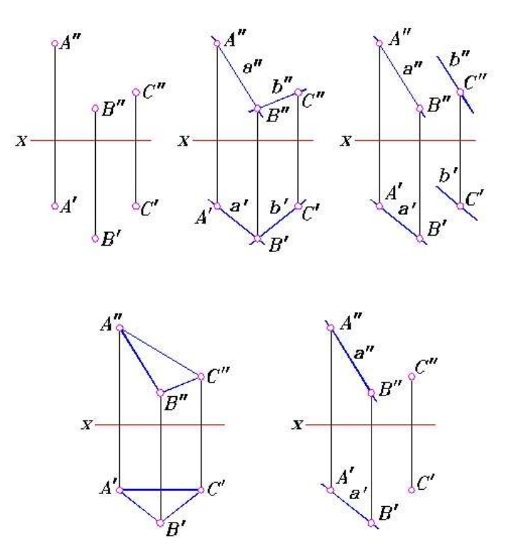
Проецирование плоскости
Плоскость представляет собой простейшую поверхность, которая обладает тем свойством, что любая прямая, соединяющая две её точки, целиком принадлежит плоскости.
Плоскость безгранична, поэтому построить проекции всей плоскости невозможно. На чертеже плоскость задают теми фигурами, которые определяют ее положение в пространстве. Такими фигурами являются три точки плоскости, не лежащие на одной прямой.
Таким образом, плоскость может быть задана пятью способами и записана в виде условного обозначения:
1) тремя точками, не лежащими на одной прямой, α (А, В, С);
2) прямой и точкой, взятой вне прямой, α (а, С);
3) двумя пересекающимися прямыми α (а∩b);
4) двумя параллельными прямыми α (а⎪⎟ b);
5) плоской фигурой α(∆АВС) или α(АВС).

Slide 3
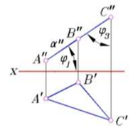
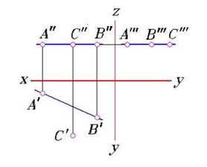
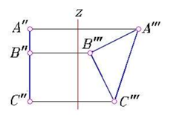
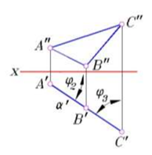
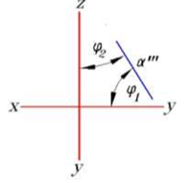
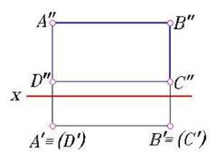
1. Положение плоскости относительно плоскостей проекций
Различают плоскости общего и частных положений
Плоскость, наклоненную ко всем плоскостям проекций, называют плоскостью общего положения. Геометрическая фигура, задающая плоскость общего положения, например, треугольник АВС, проецируется на все плоскости проекций с искажением
Плоскости частных положений
Проецирующие
Проецирующими называют плоскости, перпендикулярные к одной плоскости проекций и наклоненные к двум другим.
Горизонтально-проецирующие
Фронтально-проецирующие
Профильно-проецирующие
Уровня
Плоскости, параллельные одной плоскости проекций и перпендикулярные к двум другим
Горизонтальная плоскость
Фронтальная плоскость
Профильная плоскость

Slide 4
Плоскость бесконечна, поэтому при необходимости проекции геометрических фигур, задающих плоскость, можно продолжать без ограничения.
Отсек плоскости – часть её, ограниченная контуром плоской фигуры.
Плоскость общего положения не проецируется в виде прямой линии ни на одну из плоскостей проекций.
Проецирующая плоскость проецируется в виде прямой линии на одну плоскость проекций.
Плоскость уровня проецируется в виде прямой линии на две плоскости проекций.
Плоскость частного положения может быть также задана одной проекцией в виде прямой линии на ту плоскость, к которой она перпендикулярна

Slide 5
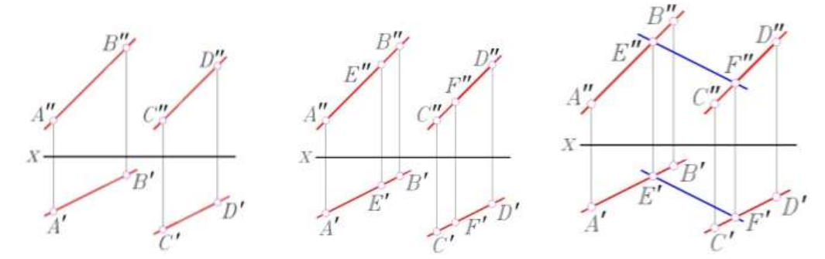
2. Основные задачи, решаемые на плоскости
Все разнообразные задачи, решаемые на плоскости, можно свести к нескольким типам, являющимися основными:
1. Построение проекций прямой линии, принадлежащей плоскости.
2. Построение проекций точки, принадлежащей плоскости.
3. Определение недостающей проекции точки, прямой линии или плоской фигуры, лежащих в плоскости.
4. Определение взаимного положения точки, прямой линии или плоской фигуры и плоскости.
Построение проекций прямой линии, принадлежащей плоскости

Slide 6
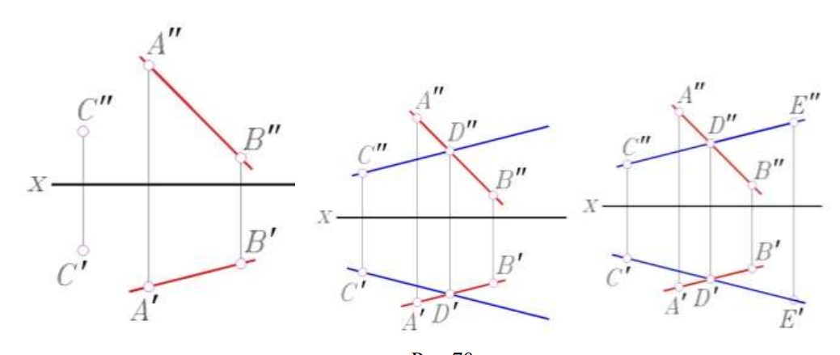
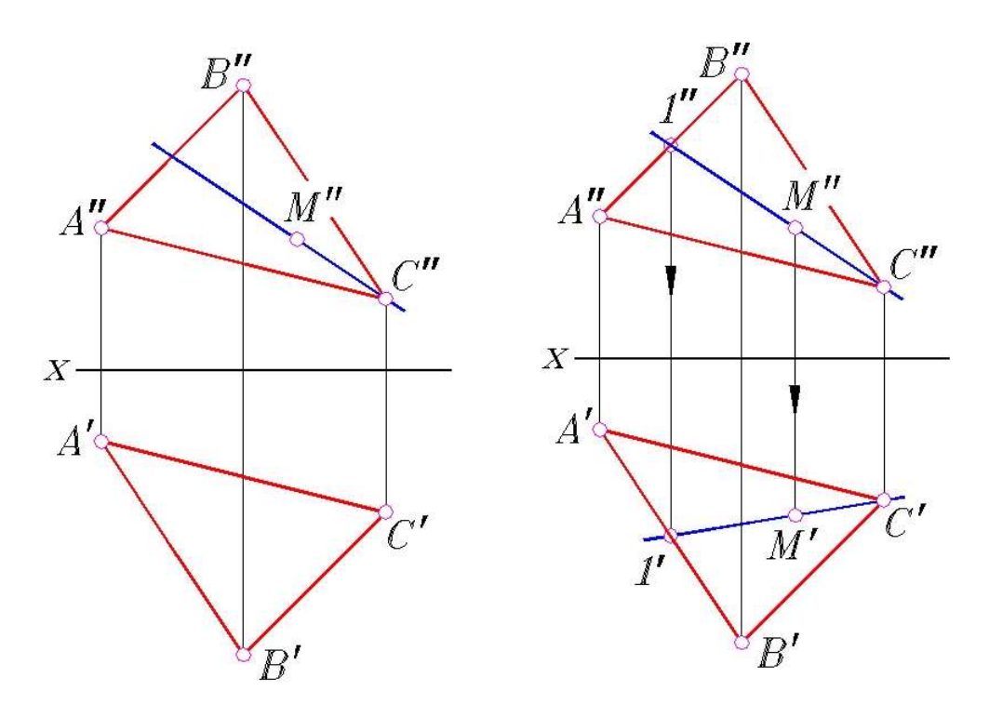
Построение проекций точки, принадлежащей плоскости
Определение недостающей проекции точки, принадлежащей плоскости

Slide 7
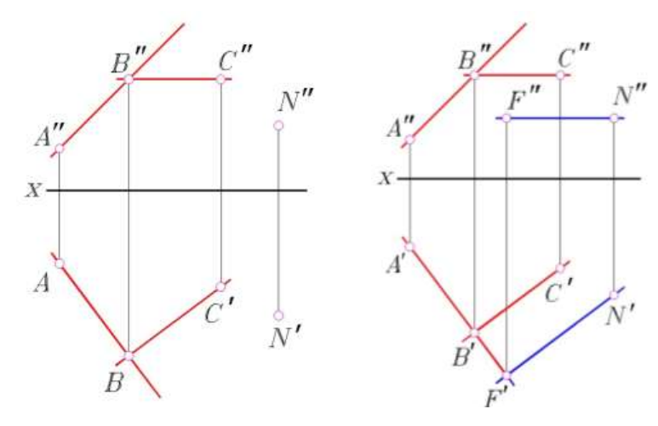
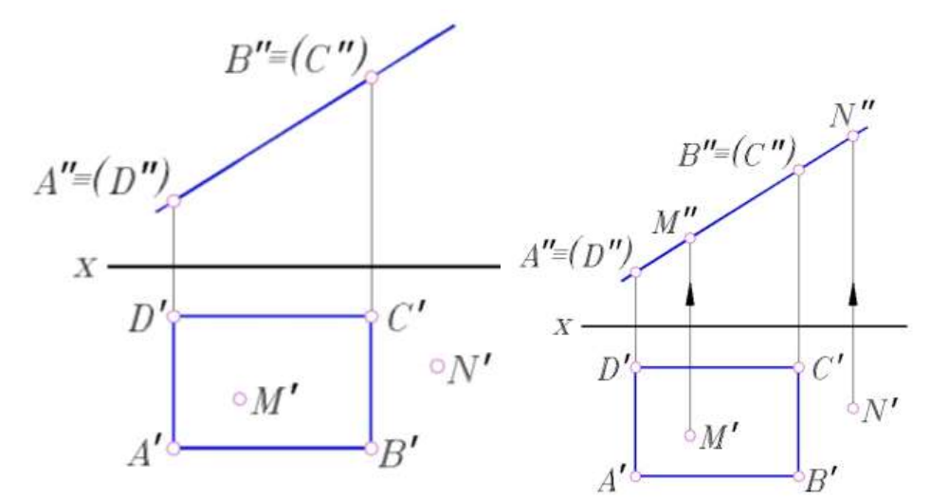
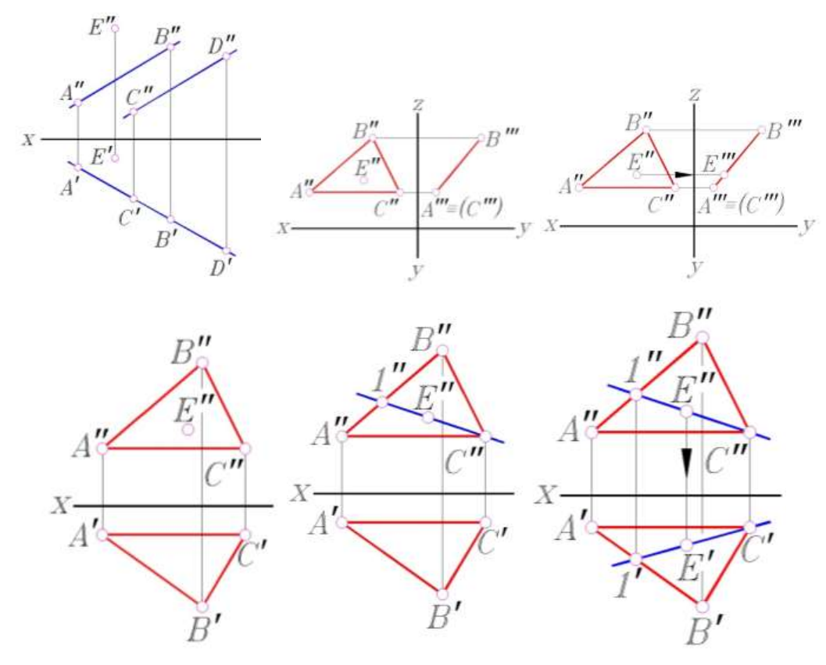
Определение взаимного положения точки и плоскости
Решение основных задач в проецирующих плоскостях

Slide 8
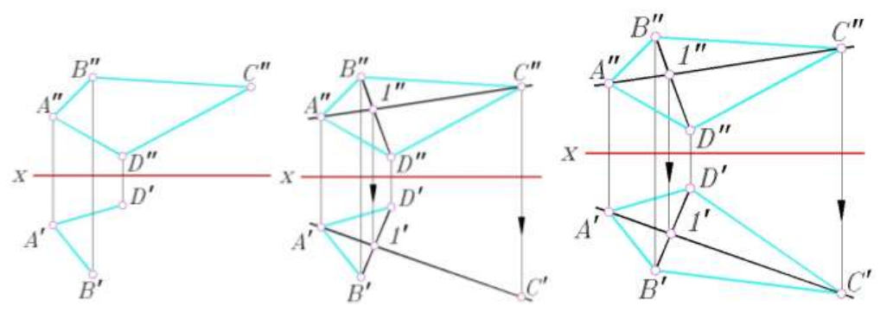
Построение проекций плоских геометрических фигур

Slide 9
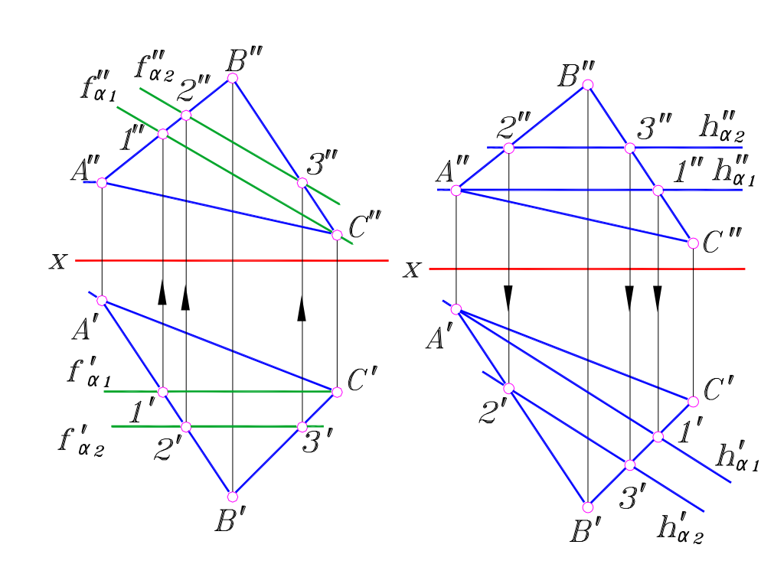
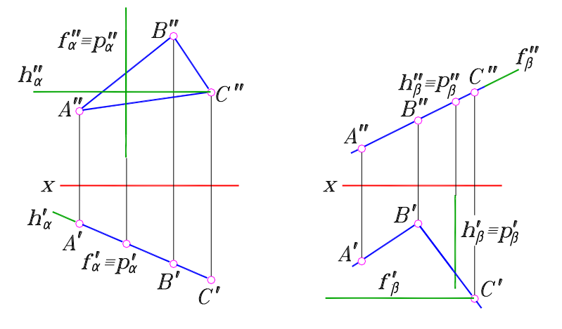
3. Линии уровня плоскости (главные линии плоскости)
Линии уровня плоскости ─ горизонтальные h_{α}, фронтальные f_{α} и профильные p_{α} прямые линии, принадлежащие заданной плоскости α. Если в плоскости общего положения α, например, заданной треугольником АВС, построить две горизонтальные прямые, то они будут параллельны друг другу. Поэтому можно сделать вывод, что горизонтальные прямые линии одной и той же плоскости параллельны между собой

Slide 10
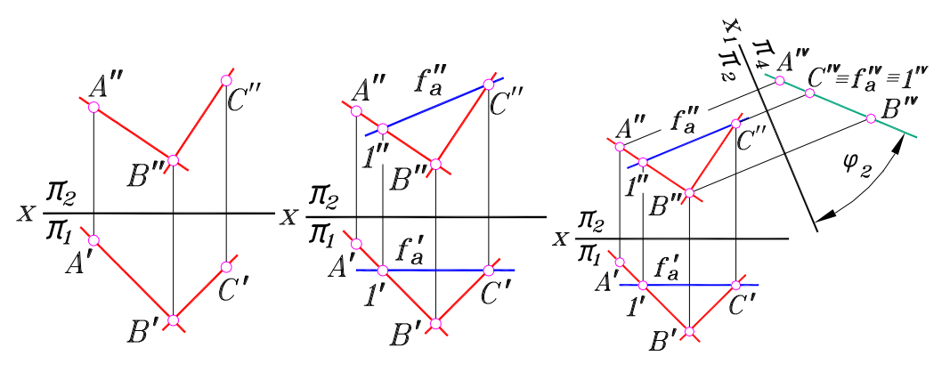
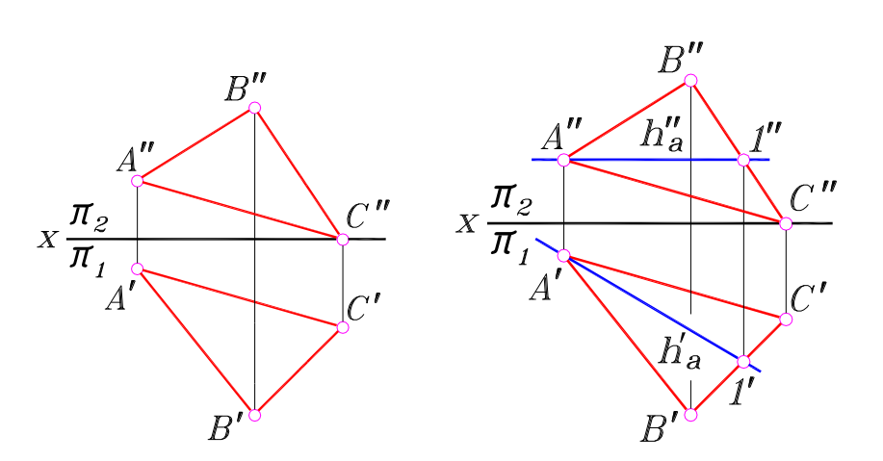
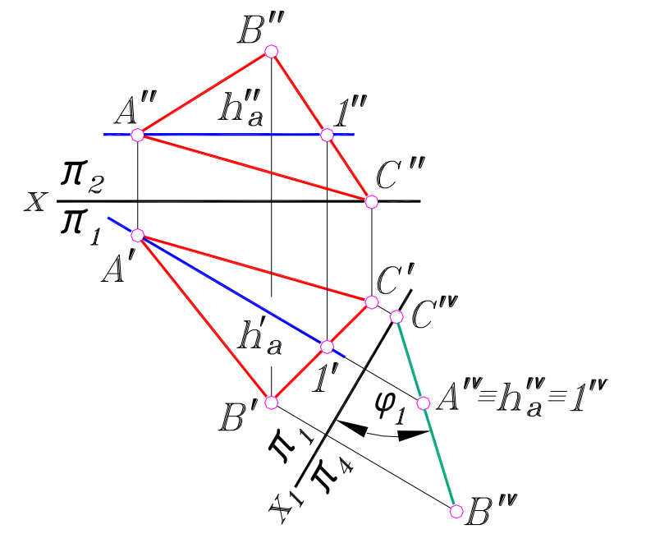
4. Определение углов наклона плоскости к основным плоскостям проекций
Угол между заданной плоскостью и плоскостью проекций проецируется без искажения только в том случае, если плоскость занимает проецирующее положение. Для плоскостей общего положения углы наклона определяют с помощью замены плоскостей проекций. При этом плоскость общего положения в новой системе должна быть перпендикулярна к новой плоскости проекций.

Slide 11
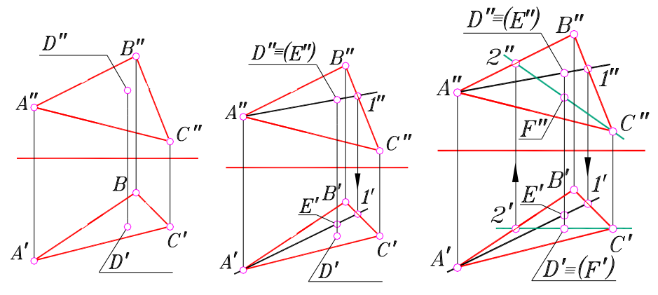
5. Взаимное положение точки и плоскости
Если плоскость занимает проецирующее положение, то о видимости точки по отношению к ней можно судить непосредственно по чертежу. В тех случаях, когда плоскость занимает общее положение, судить о взаимном положении точки и плоскости можно с помощью замены плоскостей проекций или с помощью вспомогательных прямых линий

Slide 12
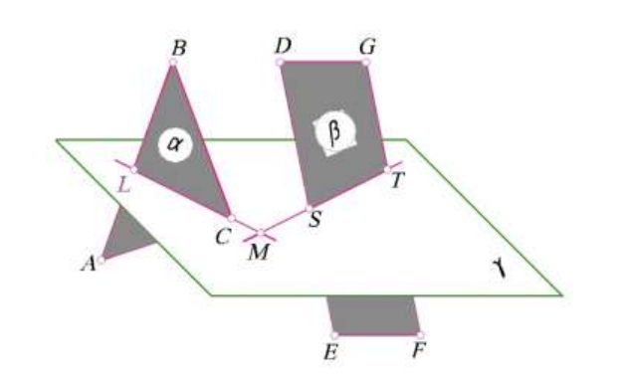
6. Взаимное положение двух плоскостей
Пересечение двух плоскостей. Две плоскости пересекаются по прямой линии, называемой линией пересечения. Положение линии пересечения определяется двумя точками, общими для заданных плоскостей, или одной точкой при условии, что известно направление линии пересечения.

Slide 13
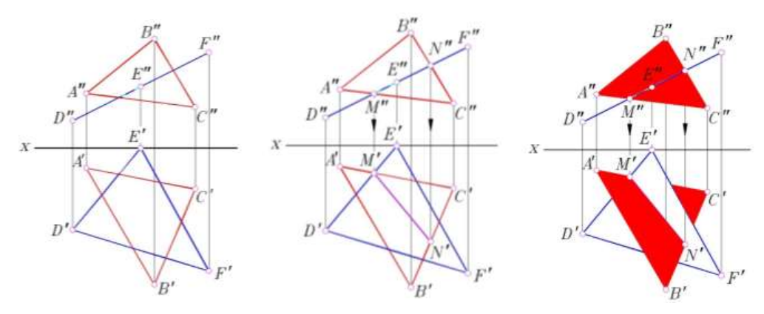
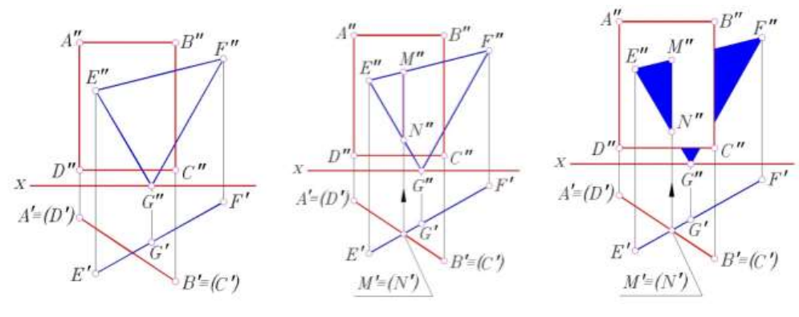
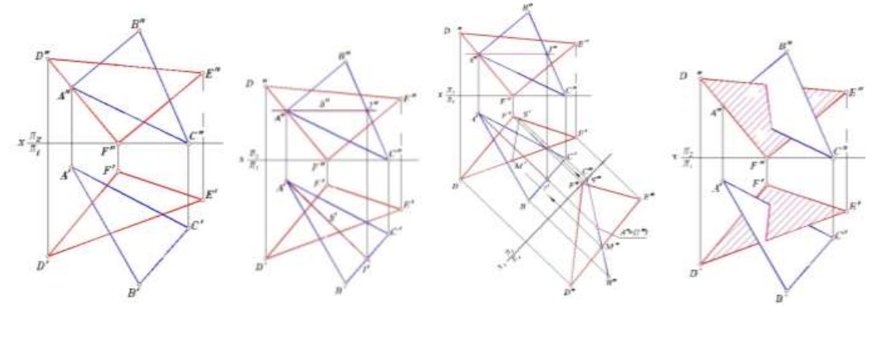
Общий план решения задач на построение линии пересечения двух плоскостей общего положения α и β:
Выбирают положение вспомогательной плоскости γ.
Строят линию пересечения плоскостей α и γ.
Строят линию пересечения плоскостей β и γ.
Определяют точку M, являющуюся точкой пересечения построенных линий.
Вводят вторую вспомогательную плоскость σ и, повторив предыдущие построения, находят точку N.
Соединив точки M и N, получают линию пересечения плоскостей α и β.

Slide 14
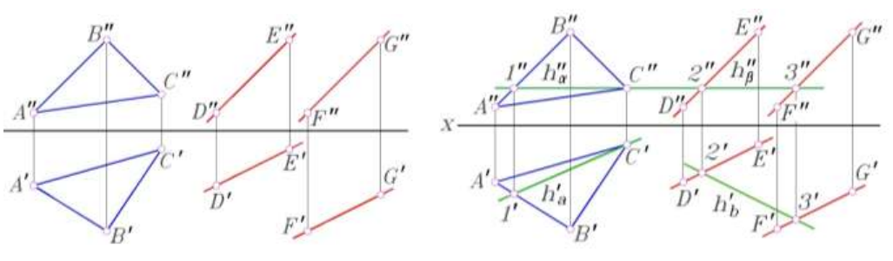
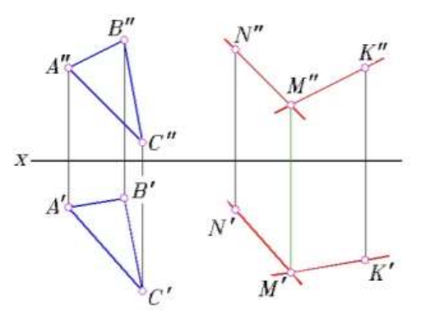
Параллельность двух плоскостей. Плоскости параллельны, если две пересекающиеся прямые линии одной плоскости, соответственно параллельны двум пересекающимся прямым другой плоскости.
Таким образом, чтобы задать на чертеже две параллельные плоскости, необходимо построить проекции двух пересекающихся и взаимно параллельных прямых линий.
За две пересекающиеся прямые, определяющие положение плоскости, можно взять линии уровня плоскости. Тогда у параллельных плоскостей будут параллельны одноименные линии уровня. На основании этого положения можно судить о параллельности двух плоскостей.

